Slide 1
06 – ANALISI DEL TESTO
Corso speciale
Italiano per stranieri
Parlare in pubblico
dorella.giardini@guest.unibg.it
annarosa.bertelli@guest.unibg.it

Slide 2
PERSUADERE:
La pubblicita’
Il miglior modo per imporre una idea ad altri è quello di far credere che proviene da loro

Slide 3
PERSUADERE:
La pubblicita’
Sono spunti utili per parlare in pubblico?
Perché?

Slide 4
PERSUADERE:
La pubblicita’
Capacità di sintesi
Uso “gentile” della persuasione
Breve
Efficace
Usa tantissimo le metafore

Slide 5
Regola nr. 1
Regola nr. 2

Slide 6
Regola nr. 1
- Studiare il destinatario
Regola nr. 2

Slide 7
Regola nr. 1
- Studiare il destinatario
Regola nr. 2
- Mostrare i vantaggi,
«nascondere» gli svantaggi

Slide 8
Proviamo con la pubblicità
Facciamo pratica.
Role play: siete dei pubblicitari di una nota casa d’auto.
Task: pubblicizzare un nuovo prodotto italiano.
Target: il vostro paese. Pensate ai destinatari. Come sono?
Quali i vantaggi di una macchina italiana per i vostri connazionali?
Quali saranno gli svantaggi? Gli svantaggi si dicono?

Slide 9
Vediamo l’operazione commerciale fatta
https://www.youtube.com/watch?v=Biua-A7qzjA
Notes:
https://www.youtube.com/watch?v=Biua-A7qzjA

Slide 10
Regola nr. 3
Non dire tutto
Lascia uno spazio di interpretazione

Slide 11
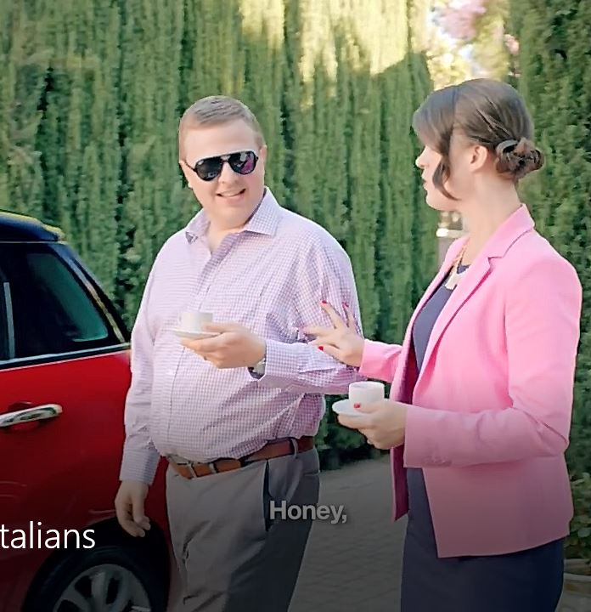
Argomentare in pubblicità
Funzioni:
persuadere
emozionare
Ellissi: spesso le argomentazioni sono solo suggerite, non dette.
Notes:
Imperativo e indicativo

Slide 12
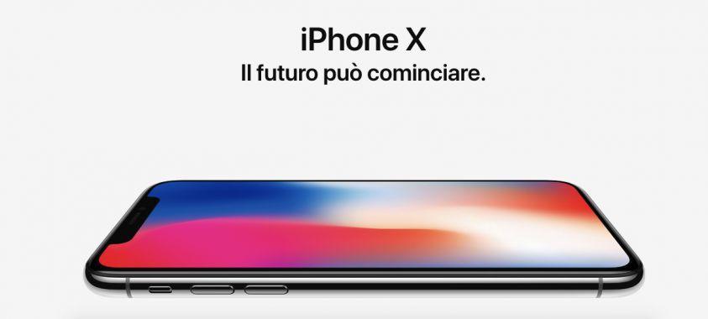
Argomentare in pubblicità
Com’è la sintassi?
Notes:
(Giacomelli, Roberto, “La lingua della pubblicità”, in AA.VV, La lingua italiana e i mass media, Roma, Carocci 2003, pp. 223-248)

Slide 13
Argomentare in pubblicità
Com’è la sintassi? Perché ci affascina?
Paratattica: frasi brevi, ad effetto, coordinazioni, frasi uninominali e uniproposizionali
Ellissi (sottintendere, dire poco ma far intuire molto)
Notes:
(Giacomelli, Roberto, “La lingua della pubblicità”, in AA.VV, La lingua italiana e i mass media, Roma, Carocci 2003, pp. 223-248)

Slide 14
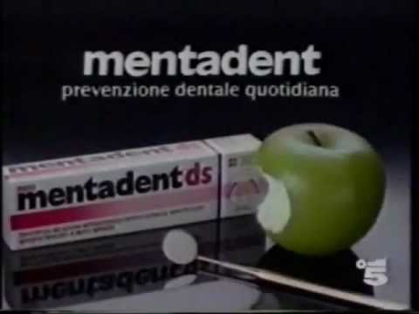
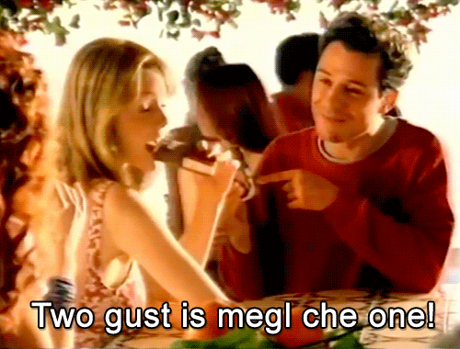
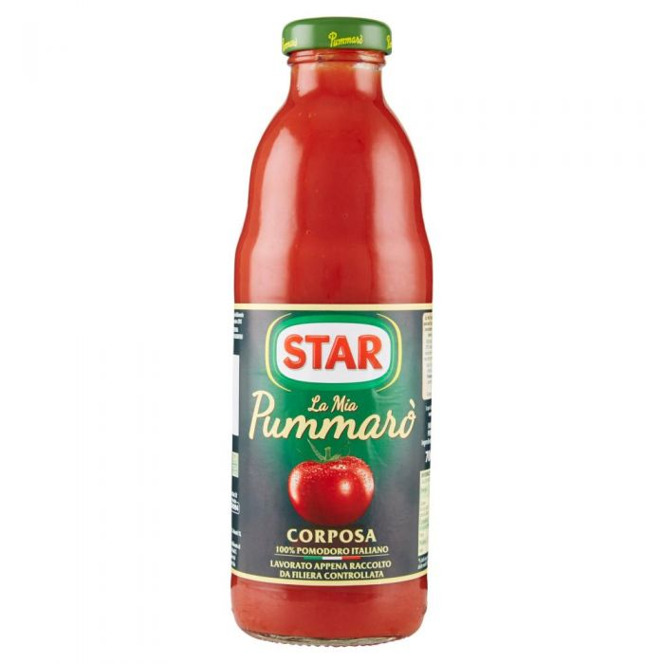
Argomentare in pubblicità
Com’è il registro?
Notes:
(Giacomelli, Roberto, “La lingua della pubblicità”, in AA.VV, La lingua italiana e i mass media, Roma, Carocci 2003, pp. 223-248)

Slide 15
Argomentare in pubblicità
Com’è il registro?
Lingua orale, di tutti i giorni
Linguaggi da «esperti» : il testimonial
Associazioni attraverso lingue, dialetti, ecc.
(i profumi «francesi» e la «pummarola»)
Notes:
(Giacomelli, Roberto, “La lingua della pubblicità”, in AA.VV, La lingua italiana e i mass media, Roma, Carocci 2003, pp. 223-248)

Slide 16
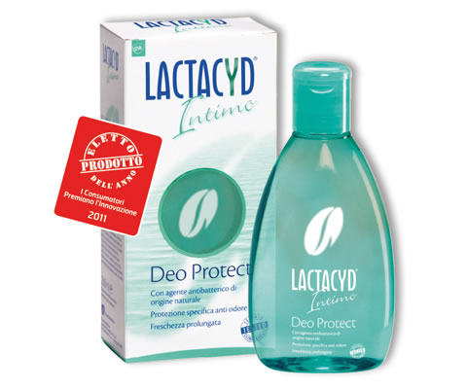
Argomentare in pubblicità
Evocare giocando con le parole:

Slide 17
Evocare giocando con le parole:
Pseudotecnicismi (evocare un mondo)
Parole «esca» (rumori, per attrarre)
Parole «attaccapanni» (composti inventati)
Neologismi (parole inventate)

Slide 18
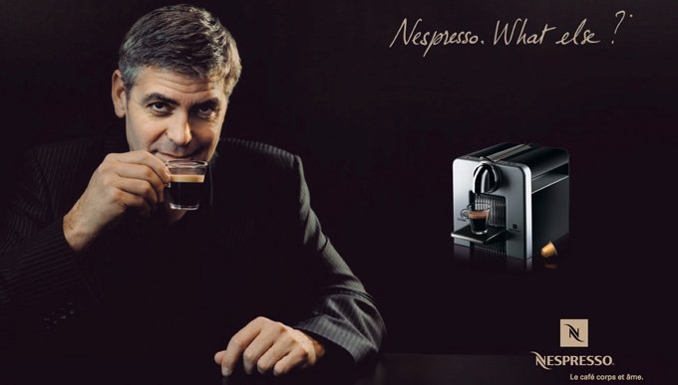
Argomentare in pubblicità
Stratagemmi:

Slide 19
Argomentare in pubblicità
Stratagemmi: il testimonial

Slide 20
Argomentare in pubblicità
Perché un testimonial?
…

Slide 21
Argomentare in pubblicità
Perché un testimonial?
L’esperto
Il più «figo»
Fa fare associazioni mentali
…

Slide 22
Argomentare in pubblicità
Chi è il testimonial?
L’esperto
Il più «figo»
Fa fare associazioni mentali
…
Struttura assente (U. Eco): (il testimonial) fa associare il prodotto a un mondo che non esiste

Slide 23
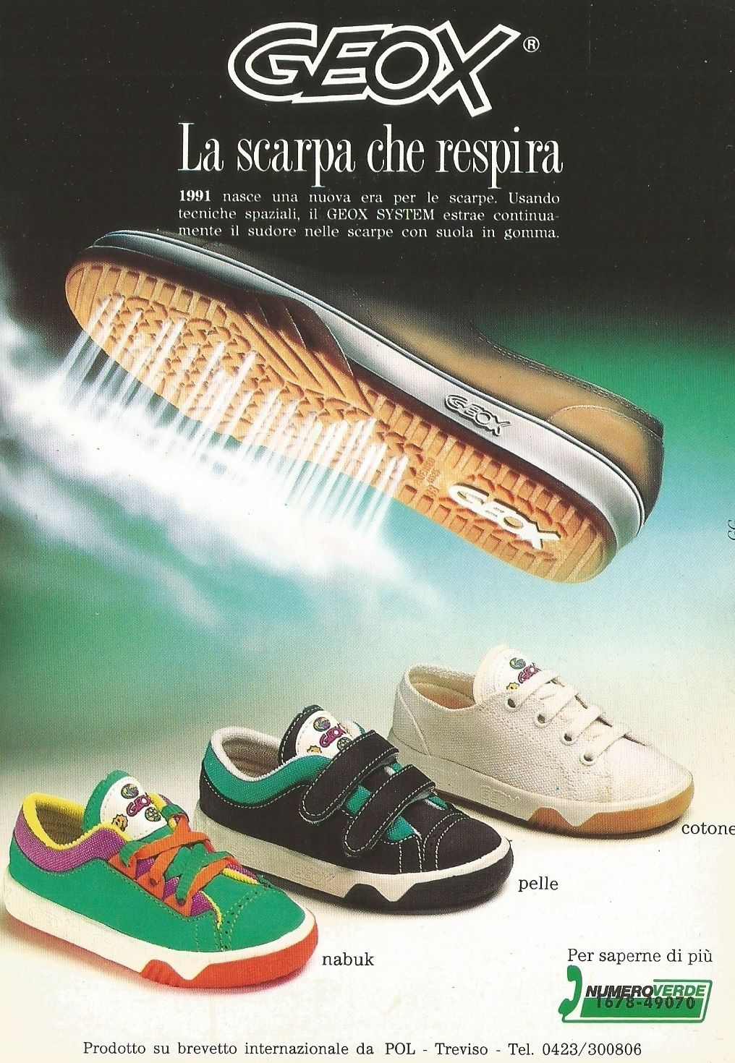
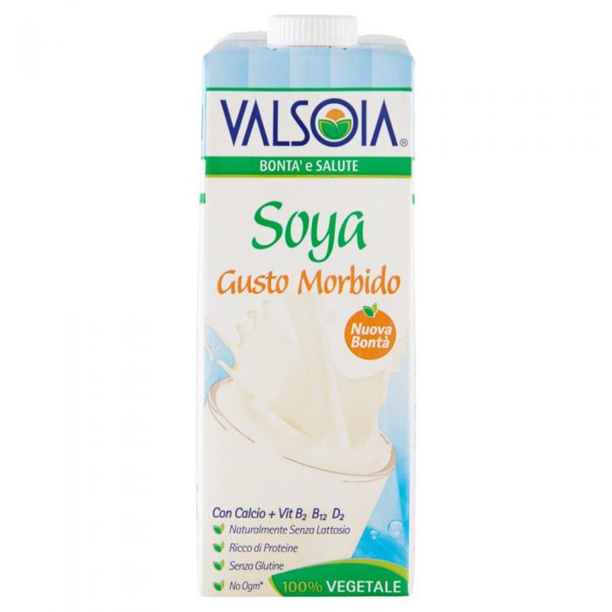
Argomentare in pubblicità
Retorica per conquistare:

Slide 24
Argomentare in pubblicità
Retorica per «piacere»:
Anafore ed epifore (ripetizioni ossessive)
Metafora: «Geox, la scarpa che respira»
Metonimia: «Milano da bere» (trasferire significati)
Sinestesia: «gusto morbido»
Iperbole, sineddoche (dire la parte per il tutto)
Captatio benevolentiae (conquistare gli ascoltatori)

Slide 25
Individuare la «reason why» (perché uno dovrebbe scegliere questo prodotto e non un altro? Si tratta di una tesi)
Alcuni schemi argomentativi per sostenere una tesi
Sillogismi: «è un prodotto Bayer» (ellissi per dire che la marca è il prodotto migliore)
Generalizzazioni (avendo un campione ristretto, generalizzo a TUTTI: «gli americani amano il Made in Italy»),
Luoghi comuni (uso di stereotipi, di «quello che pensano le persone» in senso generale: «i maschi veri considerano il rosa un colore da femmine»)
Quasi sempre, le premesse sono false (fallacie ed errori nascosti)

Slide 26
1. Analizziamo tre pubblicità di creme per il viso, queste due della stessa marca. Cos’è cambiato?
2024
2021

Slide 27
1. Analizziamo tre pubblicità di creme per il viso, queste due della stessa marca. Cos’è cambiato?
2024
2021
2. Analizziamo ora una terza pubblicità di crema. Quali sono le differenze?

Slide 28
Notes:
https://www.youtube.com/watch?v=oK2Q2REReYYhttps://www.youtube.com/watch?v=oK2Q2REReYY

Slide 29
Ora tocca a voi!
Scegliete un prodotto del vostro Paese, o che in Italia non si trova, l’azienda è importante, vi ha incaricato di ideare una campagna pubblicitaria per lanciarlo in Italia.
Trovate un nome, un motto (claim) e un’idea da presentare ai vostri committenti.
Presentate il prodotto in conferenza stampa (usate le schede con le tracce)

